Slide 1

CHỦ ĐỀ 2
TRƯỜNG HỌC
BÀI 7
NGÀY HỘI ĐỌC SÁCH
CỦA CHÚNG EM

Slide 2
YÊU CẦU CẦN ĐẠT
- Kể được hoạt động trong ngày hội đọc sách và nêu được ý nghĩa của sự kiện này.
- Nhận xét được sự tham gia của các bạn và chia sẻ được những cảm nhận của bản thân trong ngày hội đọc sách.
- Tích cực đọc sách và tham gia các hoạt động trong ngày hội này.
- Năng lực giao tiếp, hợp tác, năng lực giải quyết vấn đề và sáng tạo.
- Tuyên truyền cho hoạt động đọc sách, yêu quý sách và tự giác đọc, học tập từ những điều hay từ sách.
- Biết yêu quý, giữ gìn trân trọng sách.

Slide 3






Kể tên một số cuốn sách mà em đã đọc.

Slide 4
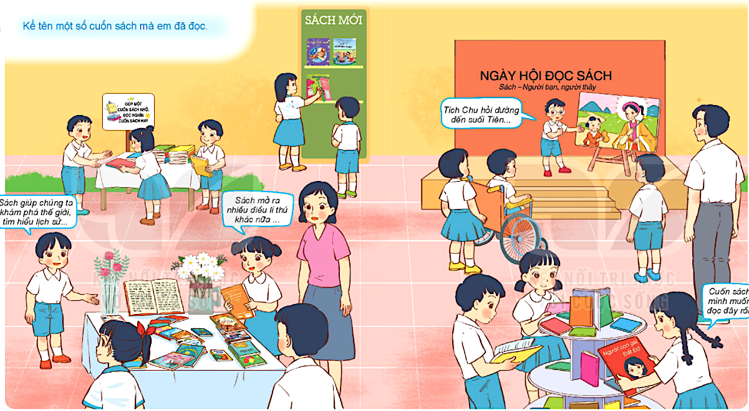

Nêu ý nghĩa của Ngày hội đọc sách?
Ngày hội sách ở trường Hoa có những hoạt động gì?
Tích Chu hỏi đường đến suối Tiên
Sách giúp chúng ta khám phá thế giới, tìm hiểu lịch sử,…
Sách mở ra nhiều điều kì thú khác nữa…
Cuốn sách mình muốn đọc đây rồi!

Slide 5
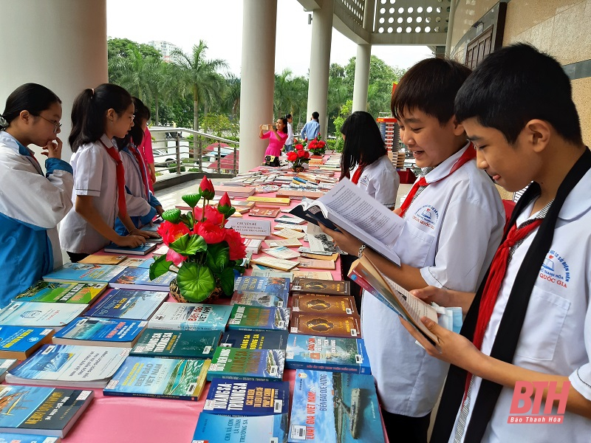
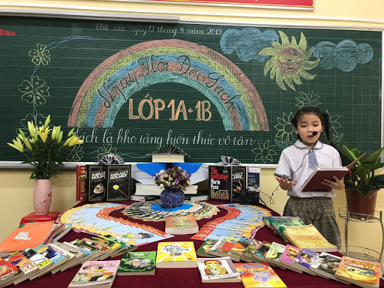
1. Ngày hội đọc sách trường em diễn ra như thế nào?
Trao đổi sách
Thuyết trình tủ sách lớp học

Slide 6
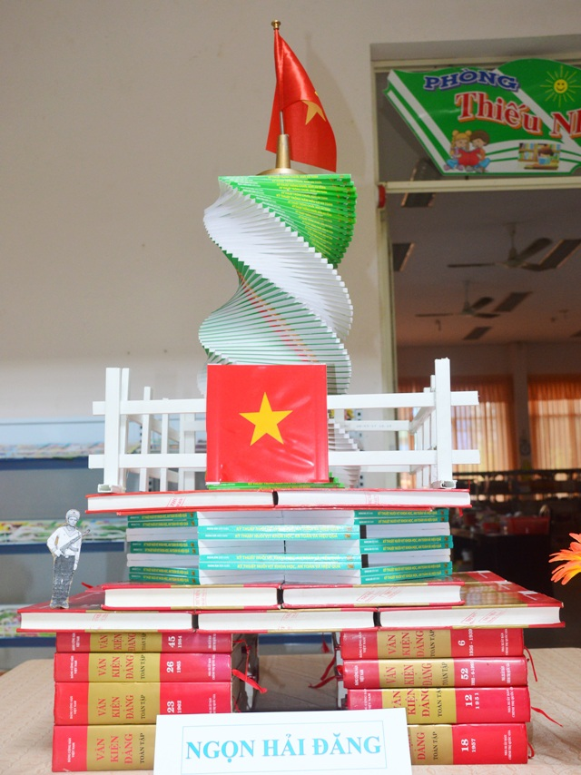
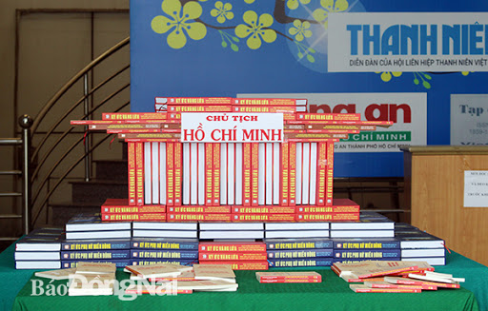
Xếp sách nghệ thuật

Slide 7

2. Em thích hoạt động nào nhất trong Ngày hội đọc sách của trường?
Vì sao?

Slide 8

3. Em có nhận xét gì về sự tham gia của các bạn?
Cuốn sách mình muốn đọc đây rồi!

Slide 9
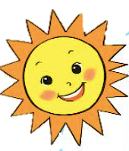
Ngày 21 tháng 4 hàng năm là Ngày sách Việt Nam đấy!

Slide 10

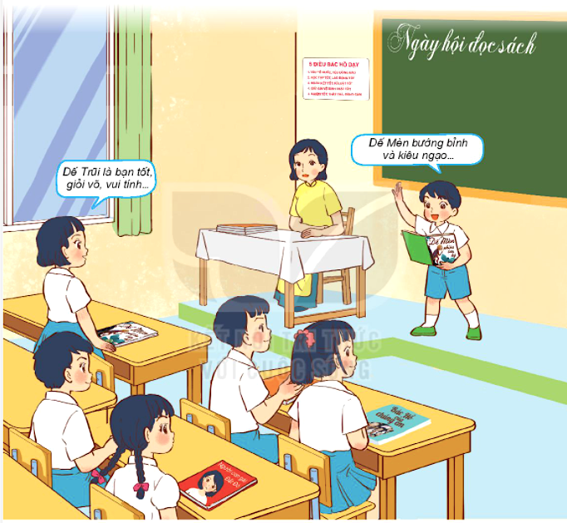
Giới thiệu với các bạn cuốn sách em yêu thích nhất.
Tên cuốn sách
Tác giả
Nội dung
Nhân vật yêu thích
Dế Mèn bướng bỉnh và kiêu ngạo..
Dế Trũi là bạn tốt, giỏi võ, vui tính…
THỰC HÀNH

Slide 11

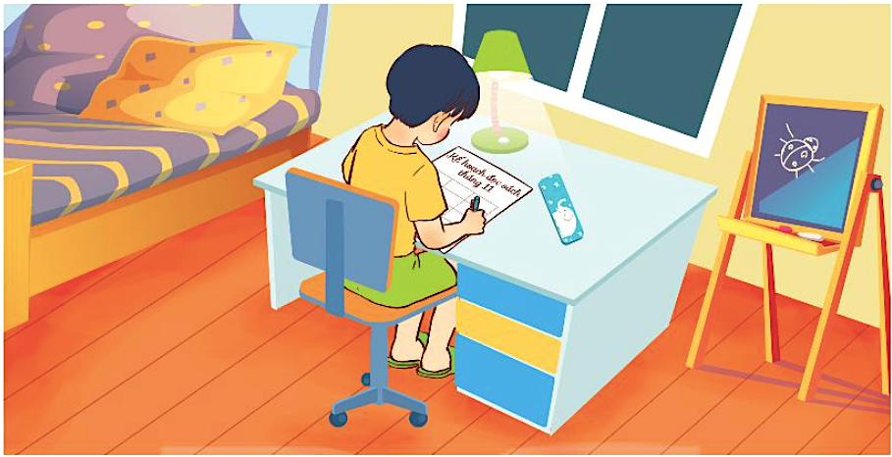
1. Lập kế hoạch đọc sách trong tháng của em.

Slide 12
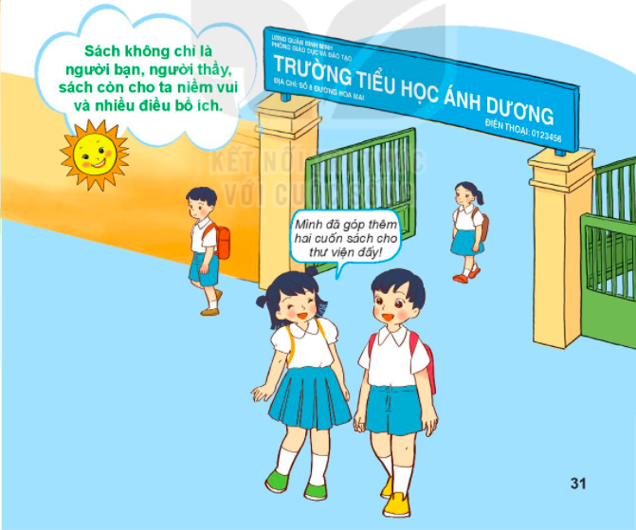



2. Cùng bạn hoặc người thân thực hiện kế hoạch.
Sách không chỉ là người bạn, người thầy, sách còn cho ta niềm vui và nhiều điều bổ ích.
Mình đã góp thêm 2 cuốn sách cho Thư viện đấy!

